Slide 1

Turning Databases Into Generative AI Machines
EPL646: Advanced Topics in Databases
Jindal, A., Qiao, S., Madhula, S.R., Raheja, K. and Jain, S., 2018. Turning Databases Into Generative AI Machines.
By Maria Alkiviadous: malkiv01@ucy.ac.cy

Slide 2

Introduction
In the workplace of today, data is essential, but turning it into meaningful insights may be difficult.
The idea of transforming databases into generative AI machines is explored in this paper in an attempt to overcome these problems.
It lists the main challenges and suggests ways to overcome them with the help of generative big data models.
The GOD machine is a conceptual framework that is described in this study.
Notes:
Στον εργασιακο χωρο του σημερα τα δεδομενα είναι σημαντικα αλλα το να τα μετατρεψουμε σε πληροφοριες είναι δυσκολο
Σε μια προσπαθεια από τους μελετητες να βρουν λυσεις σε αυτό το προβλημα συζητιέται η ιδεα του να μετατρεψουμε databases σε generative AI
Στο paper θιγονται πολλα από τα προβληματα και οι συγγραφεις εισηγουνται τροπους να λυθουν με την βοηθεια των generative big data models
Το GOD machine είναι ένα συστημα που δημιουργησαν και παρουσιαζουν σε αυτό το paper.

Slide 3
Generative AI
Generative AI is a subset of artificial intelligence approaches which allows machines to create new data on their own that is either inspired by or are very similar to current data.
Large datasets are the source of learning for generative AI systems, which produce new text, pictures, music, and many other things.
Notes:
Θα πω λιγα λογια για το τι είναι το Generative AI
Το Generative AI είναι ένα subset από προσεγγισεις του AI που επιτρεπουν σε συστηματα να δημιουργησουν νεα δεδομενα που τα παιρνουν βασικα από άλλες πηγες.
Μεγαλα datasets μπορουν να βοηθησουν στην εκμαθηση των generative AI systems

Slide 4
Current methods for generative
AI in databases
Natural Language Interface: Allows users to communicate with databases.
Contextual Generation: Αims to provide data that is relevant to the given context.
Fine-tuned Models: Models optimized for performance using datasets specifically trained on them.
Notes:
Καποιες μεθοδοι για το generative AI στις βασεις δεδομενων είναι: Natural Language Interface που επιτρεπει στους χρήστες να επικοινωνούν με τις βάσεις δεδομένων.
Contextual Generation στοχευει στο να παρεχει δεδομενα που εχουν σχεση με το γενικο νοημα
Fine-tuned Μοντέλα: Μοντέλα που έχουν γινει καλυτερα με σκοπο να καλυτερεψει η επίδοση χρησιμοποιώντας σύνολα δεδομένων που έχουν εκπαιδευτεί ειδικά για αυτά.

Slide 5
Comparison of the current methods
Can be compared on speed, accuracy, cost and privacy
  Natural Language Interface: Easy to use, although accuracy may be compromised.
  Contextual Generation: Slower, but relevance is given priority.
  Fine-tuned Models: Very accurate but demands a lot of resources and has privacy issues.
Notes:
Οι μεθοδοι που αναφερθηκαν πριν μπορουν να συγκριθουν ως προς την ταχύτητα, την ακρίβεια, το κόστος και το privacy
Το Natural Language Interface είναι ευκολοχρηστο αλλα γι αυτό θυσιαζουμε την ακριβεια
Το Contextual Generation είναι πιο αργο αλλα δινουμε προτεραιοτητα στο relevance
Fine-tuned Μοντέλα: Πολύ ακριβή αλλά απαιτεί πολλούς πόρους και προβλήματα απορρήτου.

Slide 6
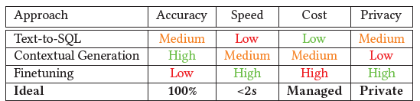
Comparison of the current methods

Slide 7
GOD Machine
The God Machine is a generative AI system created especially for databases with the goal of automating data creation procedures.
Focuses on the expanding need in contemporary enterprises for scalable and effective data synthesis.
Notes:
To God machine είναι ένα σύστημα generative AI που δημιουργήθηκε ειδικά για βάσεις δεδομένων με στόχο την αυτοματοποίηση των διαδικασιών δημιουργίας δεδομένων.
επικεντρώνεται στη ανάγκη στις σύγχρονες επιχειρήσεις na yparxei αποτελεσματική σύνθεση δεδομένων.

Slide 8
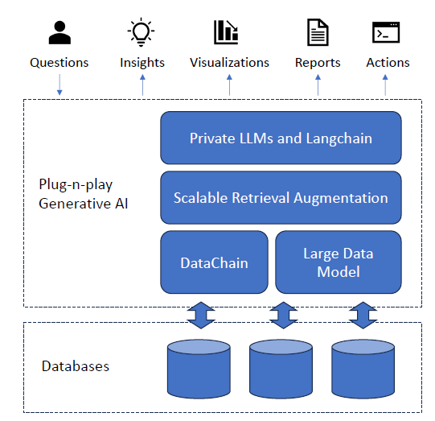
GOD Machine Architecture
  Makes use of a multi-layered design with modules for production, transformation, and data retrieval.
  Incorporates cutting-edge machine learning methods for data gathering and modelling.
Notes:
Χρησιμοποιεί multi-layered σχεδιασμό με modules για παραγωγή δεδομενων, μετασχηματισμό και ανάκτηση δεδομένων.
Ενσωματώνει προηγμένες μεθόδους machine learning για τη συλλογή και το μοντελοποίηση δεδομένων

Slide 9
GOD Machine Features
Scalability: Has the ability to effectively handle big datasets and provide a variety of data samples.
Customization: Enables users to define the limitations and desired properties of the data, allowing for customized data production.
Real-time generation: Enables dynamic and adaptable data production by supporting on-the-fly data synthesis.
Accuracy: Makes use of modern algorithms to guarantee the reliability and correctness of the data produced.
Notes:
Καποια Features του GOD Machine είναι το
Scalability: Διαθέτει τη δυνατότητα να χειρίζεται αποτελεσματικά μεγάλα σύνολα δεδομένων και να παρέχει μια ποικιλία δειγμάτων δεδομένων.
Customization: Επιτρέπει στους χρήστες να ορίζουν τα όρια και τις ιδιότητες των δεδομένων, επιτρέποντας την παραγωγή δεδομένων.
Παραγωγή σε πραγματικό χρόνο: Επιτρέπει δυναμική και προσαρμοζόμενη παραγωγή δεδομένων με την υποστήριξη σύνθεσης δεδομένων κατά τη διάρκεια εκτέλεσης.
Ακρίβεια: Χρησιμοποιεί σύγχρονους αλγορίθμους για να εξασφαλίσει την αξιοπιστία και την ορθότητα των παραγόμενων δεδομένων.

Slide 10
Large Data Model (LDM)
Data modelling is the process of converting unprocessed database data into representations that may be used by business applications. This includes operations like table joining, cleansing, aggregation, and visualization selection.
By learning from data distributions, the Large Data Model (LDM) is a hierarchical mixture model that is intended to automate and optimize data transformation operations.
Notes:
Η μοντελοποίηση δεδομένων είναι η διαδικασία μετατροπής μη επεξεργασμένων δεδομένων βάσης δεδομένων σε αναπαραστάσεις που μπορούν να χρησιμοποιηθούν από επιχειρηματικές εφαρμογές. Αυτό περιλαμβάνει λειτουργίες όπως η table joining, cleansing, aggregation, and visualization selection.
Μαθαίνοντας από διανομές δεδομένων, το μοντέλο μεγάλων δεδομένων (LDM) είναι ένα μοντέλο ιεραρχικού μείγματος που εχει σκοπο να αυτοματοποιήσει και να βελτιστοποιήσει τις λειτουργίες μετασχηματισμού δεδομένων.

Slide 11
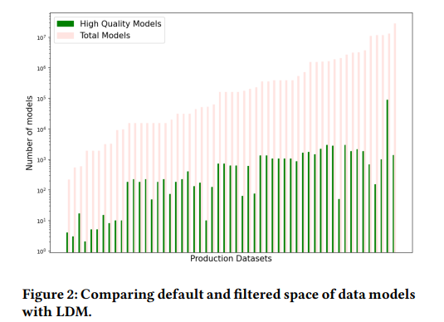
Large Data Model (LDM)
In the figure we can see the variety of reliable models from 50 production databases under SmartApps management.
While databases may contain millions of models as seen in the graph, the number of high-quality models is much fewer (tens of thousands). This suggests that the search area has been greatly reduced, allowing users to concentrate on high-quality data models.

Slide 12
Scalable Retrieval Augmentation
Retrieval optimization for large datasets.
In comparison with traditional approaches, it showcases excellent scalability and efficiency.
Improved accuracy and speed of database information retrieval.
Improved user experience.
Notes:
Βελτιωση του Retrieval για μεγάλα datasets.
Σε σύγκριση με τις παραδοσιακές προσεγγίσεις, δεχνει βελτιωση στο scalability και αποδοτικότητα.
Βελτιωμένη ακρίβεια και ταχύτητα ανάκτησης πληροφοριών βάσης δεδομένων.
Καλυτερη εμπειρία χρήστη.

Slide 13
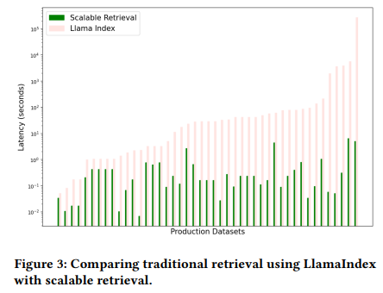
Scalable Retrieval Augmentation
In comparison with LlamaIndex, which has potential latencies of hundreds to thousands of seconds, the authors' method maintains retrieval speeds under one second in most cases and under ten seconds in the worst cases.
When compared to physical data embeddings, logical data embeddings provide greater scalability.

Slide 14
Private Language Models
Language models are algorithms that produce writing that resembles that of a person.
The processing of sensitive data makes privacy crucial.
The comparison between internal and external language models allows evaluation of variables like performance, customization, and data security.
Evaluation means determining the accuracy of text production and the quality of embeddings to guarantee best performance and efficiency across a range of applications.
Notes:
Ta Private Language Models είναι αλγόριθμοι που παράγουν κείμενο που μοιάζει με αυτό ενός ανθρώπου.
Η επεξεργασία ευαίσθητων δεδομένων καθιστά το απόρρητο megalis σημασίας
Η σύγκριση μεταξύ εσωτερικών και εξωτερικών μοντέλων γλώσσας επιτρέπει την αξιολόγηση μεταβλητών όπως

Slide 15
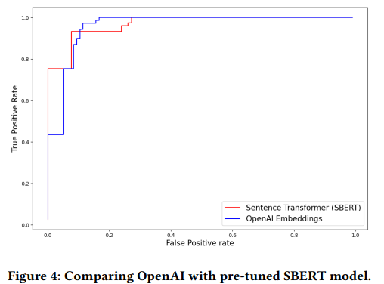
Private Language Models
Assessment of SBERT and OpenAI models on 33 queries.
Results of the analysis: 93.2% true positive rate and 7.6% false positive rate was reached by SBERT, compared to 97.1% true positive rate by OpenAI and 12.5% false positive rate.

Slide 16
DataChain
DataChain is an automated system that manages data-related operations from beginning to end. It achieves this by running processes on its own and optimizing workflows linked to data.
DataChain automates the creation, reporting, monitoring, and Q&A processes for data analytics dashboards.
Notes:
Το DataChain είναι ένα αυτοματοποιημένο σύστημα που διαχειρίζεται λειτουργίες που σχετίζονται με τα δεδομένα από την αρχή έως το τέλος. Επιτυγχάνει αυτό προωθώντας διαδικασίες μόνο του και βελτιστοποιώντας τις ροές εργασίας που σχετίζονται με τα δεδομένα.
Το DataChain αυτοματοποιεί τις διαδικασίες δημιουργίας, αναφοράς, παρακολούθησης και απαντήσεων για τα πίνακες ελέγχου ανάλυσης δεδομένων.

Slide 17
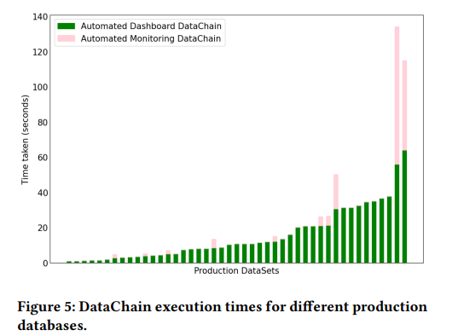
DataChain
The figure represents for each of the 50 production databases at SmartApps:
  Automated Dashboard: For extensive data visualization and analysis, DataChains include an automated dashboard.
  Automated Monitoring: DataChains improve data management and transparency by offering automated monitoring.

Slide 18
Case Study
Challenges:
  Payment and refund issues
  Concerns about involvement and attendance
  Obstacles in acquiring and retaining customers
Method:
  used the GOD machine to do analysis
  approached obstacles in a systematic manner
  implemented solutions that were personalized based on findings

Slide 19
Case Study
Results:
  Significant decrease in payment-related problems
  Increased engagement and involvement
  Enhanced methods for attracting in and keeping clients
  Reduced turnover rate

Slide 20
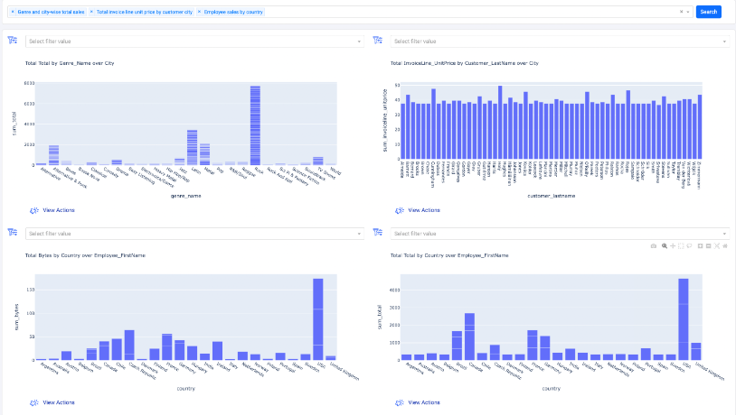
GOD machine example

Slide 21
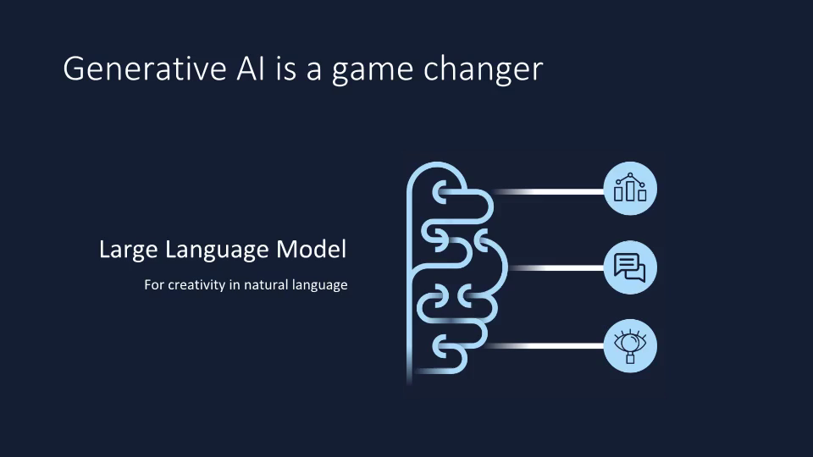

Slide 22
Conclusion
The GOD machine, is a unique framework that automates difficult operations and produces useful insights, is introduced in this research.
The GOD machine's effectiveness in resolving actual business difficulties in a variety of sectors is showcased through a case study.
Future Directions: The study provides opportunities for more investigation and use of generative AI in database data analysis.

Slide 23
References
SmartApps: http://www.smart-apps.ai/
Jindal, A., Qiao, S., Madhula, S.R., Raheja, K. and Jain, S., 2018. Turning Databases Into Generative AI Machines.

Slide 24

Thank you!

